Slide 1

18th Appjam “Young & Old”
Peter Pan
Complex
피터팬 콤플렉스
복셀갓겜
공건희 김현빈 신승호 재건 한규언

Slide 2

발표 순서
팀 구성
주제 해석 및 기획 의도
게임 개요
시연
발전 방안
Q&A

Slide 3
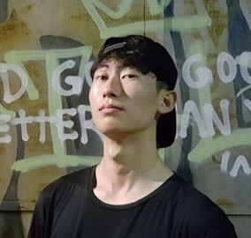

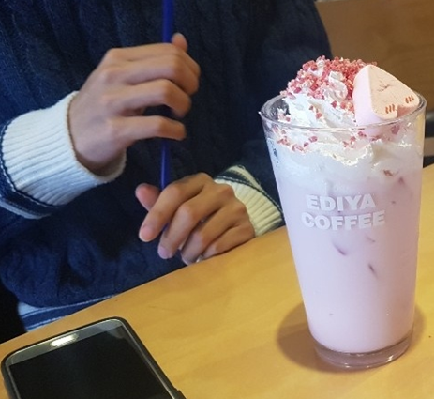
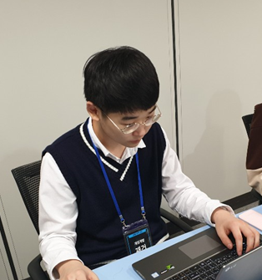
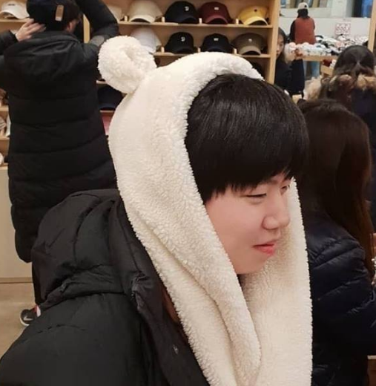
팀 구성
Team. 복셀갓겜은…
Artist
System Developer
AI Developer
System Designer
Contents Designer
공건희
김현빈
재건
신승호
한규언
데브투스
백수
한국애니메이션고
경민대학교
한세사이버보안고

Slide 4

주제 해석 및 기획 의도
Young & Old, 그리고…
어렸을 땐 가지고 있고, 나이를 먹을 수록 잃는 것. 동심
모두나 가져봤던, 어린 시절에 머무르고 싶다는 소망
피터팬 콤플렉스 : 동화 속의 피터팬과 같이 영원한 어린이 또는
아이이고 싶어하는 증후군

Slide 5
게임 개요
어른이 되고 싶지 않은 주인공이, 명중한 대상의 시간을 멈추는 총을 발견해
세상의 시간을 멈추기 위해 모험을 떠나는 게임
게임 제목 : 피터팬 콤플렉스 (Peter Pan Complex)
장르 : 스테이지 진행형 슈팅
개발 엔진 : Unity
플랫폼 : 안드로이드 OS를 지원하는 모바일 기기

Slide 6
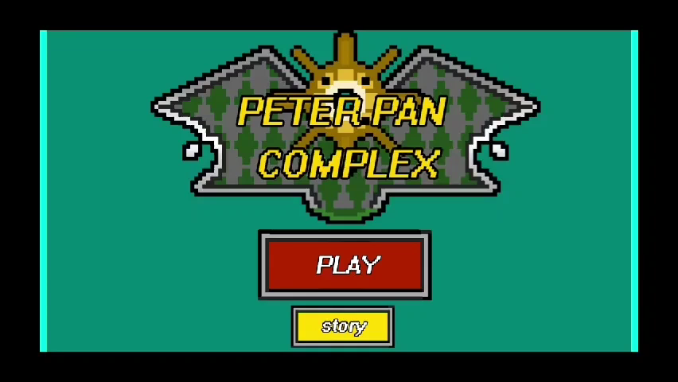
시연

Slide 7
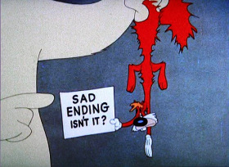

발전 방안
‘피터팬 콤플렉스’를 컨셉으로 한 스토리 확장
“본인의 소망은 이뤘으나, 전체적인 흐름을 봤을 때는 새드 엔딩”이라는 컨셉

Slide 8




발전 방안
스테이지 다양화 및 스테이지를 클리어할 때마다
업그레이드가 가능하도록 업데이트 및 총 종류 다양화

Slide 9
어른들은 더 이상 유쾌하고 순진하지 않거든.
날 수 있는 사람은 유쾌하고 순진한 사람뿐이란다.
Because they are no longer cheerful and innocent.
It is only the cheerful and innocent that can fly.
- Peter Pan, Sir James Matthew Barrie
Thank you for listening!

Slide 10
Q&A

